Slide 1
SHY-66/147 Genel Bakış
Uçuşa Elverişlilik Dairesi

Slide 2
HAVACILIK EĞİTİMLE BAŞLAR

Slide 3
AMAÇ
SHY-147 Amacı: Hava aracı bakımı alanında eğitim vermek ve bu eğitimlere ilişkin sınavları yapmak üzere talepte bulunan kuruluşların yetkilendirilmeleri ile bu kapsamda yapılacak çalışmaların usul ve esaslarını belirlemektir.
Notes:
Kapsam: Bu Yönetmelik, Türkiye'de yerleşik olan Hava Aracı Bakım Eğitimi Kuruluşlarını, ilgili yönetici personelile geçerli lisans ve/veya sertifika sahibi olan ve/veya bu eğitimleri alacak olan gerçek ve tüzel kişileri kapsar

Slide 4
Bakım Eğitim Kuruluşları
Temel Eğitim Kuruluşları
Kuruluş amacı: Hava aracı bakım teknisyeni yetiştirmek
Tip Eğitim Kuruluşları:
Kuruluş Amacı: Tip bazında hava aracı eğitimi vermek
Temel Eğitim Yetkisi
Teorik Eğitim
Teorik Sınav
Pratik Eğitim
Pratik Değerlendirme
Tip Eğitim Yetkisi
Hava aracı tip eğitimi
Tip sınavı
Tip Pratik Eğitim
Tip Pratik Değerlendirme

Slide 5
SHY-147 Onaylı Bakım Eğitim Kuruluşu
ORGANİZASYON GEREKLİLİKLERİ
Tesis
Personel
Eğitim dokümanı ve teçhizatı
Sınav Sistemi
BEKAD
Kalite sistemi
Kayıt tutma ve saklama

Slide 6
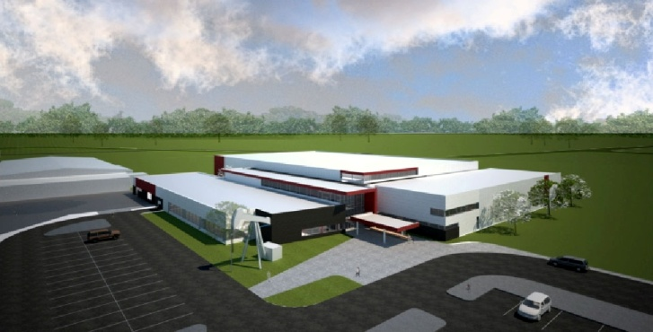
Tesis Gereklilikleri
Tüm olumsuz hava koşullarından korunmuş,
Eğitmen, sınav sorumlusu ve değerlendirici için uygun ofis imkanları,
Teorik eğitimlerin verilmesi ve bilgi sınavlarının yapılması için birbirinden bağımsız, tamamen kapalı uygun bir yer
Temel eğitim atölyeleri ve/veya bakım tesisi,
Hava Aracı tip/task eğitimi için uygun hava aracı tipi örnekleri (veya yeterli sentetik eğitim araçları),
Sınav kâğıtları ve eğitim kayıtları için güvenli saklama imkânları,
Onaylı eğitim kapsamına ve seviyesine uygun tüm teknik materyalleri içeren bir kütüphane olmalıdır.
Notes:
IR 147.A.100
Sınavlar için tahsis edilen yerin büyüklüğü: hiçbir öğrencinin sınav sırasında kendi bulunduğu konumdan, başka bir öğrencinin kâğıdını veya bilgisayar ekranını okumasına imkân vermeyecek şekilde olmalıdır.
Sınıflar: öğrencilerin kendi çalışmalarına veya sınavlarına konsantrasyonunu sağlamak üzere, dikkat dağıtıcı ve rahatsız edici unsurları içermeyecek şekilde uygun olmalı
atölye ve/veya bakım tesislerini temin için başka bir kuruluş ile düzenlemeler yapılabilecek olup, söz konusu kuruluş ile tesislere erişime ve tesislerin kullanımına ilişkin koşulları belirten yazılı bir anlaşma yapılmalıdır. Yetkili otoritenin söz konusu anlaşmanın yapıldığı kuruluşa erişebilmesi sağlanmalı ve yazılı anlaşmada bu husus ayrıca belirtilmelidir.
Kütüphane:
AMC 147.A.100
1. Bu koşul; onaylı temel bakım eğitimi kursları ile ilgili olarak; tüm EASA Part’larının ve
SHGM mevzuatının, tipik hava aracı bakım el kitaplarının, servis bültenlerinin, uçuşa
elverişlilik direktiflerinin, hava aracı ve komponent kayıtlarının, bakımdan çıkış
dokümanlarının, prosedür el kitaplarının ve hava aracı bakım programlarının kopyalarına sahip olunduğu ve söz konusu kopyalara erişim imkanının sağlandığı anlamına gelmektedir.
2. EASA Part’ları ve SHGM mevzuatı hariç olmak üzere, geri kalan dokümanlar, gerek küçük
gerekse de büyük hava aracılarının tipik örneklerini yansıtmalı ve gerek hava araçları gerekse
de helikopterleri uygun olan şekilde içermelidir. Aviyonik dokümantasyon, mevcut aviyonik
donanımla ilgili bilgi içermelidir. Tüm dokümanlar düzenli olarak gözden geçirilmeli ve
güncellenmelidir.
GM 147.A.100(i)
Kuruluşun, başka bir SHGM veya Part onayı tarafından gerekli görülen regülasyonlara,
açıklamalar dökümanına ve dokümanlara ilişkin bir kütüphaneye sahip olduğu durumlarda,
kontrollü gözetim/denetim altındaki öğrenci erişilebilirliği olan böyle bir tesisin tekrar
yapılmasına gerek yoktur.

Slide 7
Tesis Gereklilikleri
Temel Teorik eğitim için azami öğrenci sayısı
maksimum 28 öğrenci
Temel pratik eğitim için eğitmen veya değerlendirici başına maksimum 15 öğrenci,

Slide 8

Tesis Gereklilikleri 2
SHY-147’de
Teorik Eğitim Sınıfları
  Yeterli sunu teçhizatı
  Ders esnasında kullanılacak mokap, simülatör veya sistem elemanı örnekleri (motor, iniş takımı gibi)
SHT-66’da verilen Task Listesinin en az %75’ini yapabilecek kapabilitede
  Pratik Eğitim Atölyeleri
  Alınan veya alınacak kategori yetkisine uygun Task Eğitimlerinin yapılacağı hava aracı tipine erişim (bir kısmı sentetik eğitim materyali olabilir)
  Yapılacak pratik eğitimlere yönelik alet, edevat, malzeme ve yedek parça
Notes:
Sentetik eğitim araçları, belirli bir sistemin veya komponentin çalışma modelleri olup, bilgisayar simülasyonlarını içerirler. Sentetik eğitim araçları, kompleks sistemler ve arıza teşhis amaçları için faydalı görülmektedir.

Slide 9
Personel gereklilikleri
Sorumlu Yönetici
Sorumlu Yöneticiye bağlı, raporlama yapacak:
  Eğitim Müdürü
  Kalite Müdürü
  Sınav Müdürü
Eğitmen, sınav sorumlusu ve değerlendirici (Kayıtları ve eğitimleri güncel olmalı)
Notes:
IR 147.A.105
Sorumlu Yönetici: Kuruluş, tüm eğitimlerin finanse edilebilmesi ve SHY 147 tarafından gerekli görülen standartta gerçekleştirilebilmesi için kurumsal yetkiye sahip bir Sorumlu Yönetici atamalıdır.
Büyük ölçekli kuruluş: 50den fazla öğrenciye sahip olan kuruluşlar eğitim kuruluşunun günlük işleyişinin yönetilmesinden sorumlu bir eğitim müdürü atamalıdır.(Sorumlu Yönetici olabilir.)
kalite sisteminin yönetilmesinden sorumlu olan bir Kalite Müdürü ve sınav sisteminin yönetiminden sorumlu olan bir Sınav Müdürü atamalıdır. (Bu kişiler eğitmen ve/veya sınav sorumlusu da olabilir.)
Pratik eğitim ve değerlendirmelerin sağlanması için başka bir kuruluş kullanıldığında, pratik eğitim ve değerlendirmelerin yapılması için söz konusu diğer kuruluşun personeli atanabilir.
herhangi bir personel, eğitmen, sınav sorumlusu ve değerlendirici görevlerinin bir veya birkaçını üstlenebilir.
Eğitmenlerin, sınav sorumlularının ve pratik değerlendiricilerin deneyim ve yeterlilikleri, yayınlanan kriterler doğrultusunda veya bir prosedür doğrultusunda ve SHGM tarafından kabul edilecek bir standartta belirlenir.
Sınav sorumluları ve pratik değerlendiriciler, kabul edilmeleri için kuruluşun el kitabında belirtilmelidir.
Bakım eğitim kuruluşu, öngörülen asgari bakım eğitimini üstlenmek üzere daimi esasta
istihdam edilen çekirdek kadroya sahip olmalıdır, ancak duruma bağlı olarak eğitimi verilen
konular için yarı zamanlı çalışma esasıyla sözleşmeli eğitmenler çalıştırabilir.

Slide 10
Form-4
SHT-147 Form 4
Yönetici Personel Onay Belgesi
SHT-147 Ek-1.B’de SHT-147 Form-4’ün bir örneği yer almaktadır
Notes:
Sorumlu Yönetici hariç tüm müdürlerin Form-4 doldurması gerekir.

Slide 11
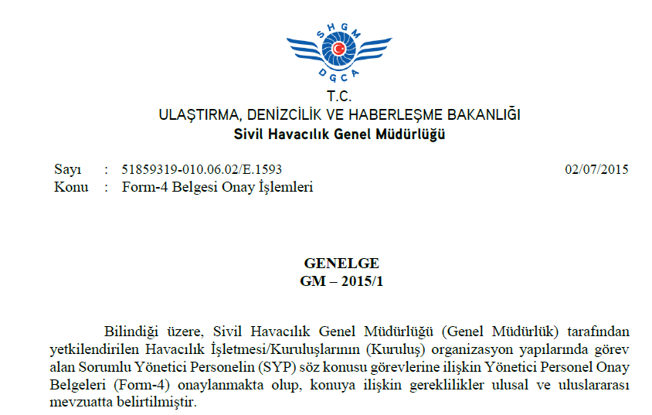
Form-4
ULAŞTIRMA, DENİZCİLİK VE HABERLEŞME BAKANLIĞI Sivil Havacılık Genel Müdürlüğü İlgi Mevzuatlar Daire/Birim Uçuş Operasyon Dairesi, Uçuşa Elverişlilik Dairesi, Havaalanları Dairesi, Havacılık Güvenliği Dairesi SHY 6A, SHY M, SHY 145, SHY 147, SHY 21, SHT BALON, SHT 1B, SHT 1A, SHY 22, SHY 33B, SHT SMS/HAD, SHT Eğitim/HAD, SHY 14B, SHY 14A, SHT 17.3, SHT 17.2 Revizyon No 1 Revizyon Tarihi 24.06.2015 1 / 4 Sayı : Konu : Form-4 Belgesi Onay İşlemleri GENELGE GM – 2015/1 Bilindiği üzere, Sivil Havacılık Genel Müdürlüğü (Genel Müdürlük) tarafından yetkilendirilen Havacılık İşletmesi/Kuruluşlarının (Kuruluş) organizasyon yapılarında görev alan Sorumlu Yönetici Personelin (SYP) söz konusu görevlerine ilişkin Yönetici Personel Onay Belgeleri (Form-4) onaylanmakta olup, konuya ilişkin gereklilikler ulusal ve uluslararası mevzuatta belirtilmiştir.

Slide 12
Eğitimlerin Güncellenmesi
Kuruluşta bulunan eğitmenler ve sınav sorumluları, değerlendiriciler yetkileri kapsamında, yeni teknolojiler, insan faktörleri ve en son eğitim teknikleri gibi konularda yirmidört ayda bir defa güncelleme eğitimlerine katılmalıdırlar.
Notes:
Kayıtlarda, her bir eğitmen/sınav sorumlusu için güncelleme eğitiminin ne zaman planladığı ve ne zaman gerçekleştirildiği gösterilmelidir.
Söz konusu güncelleme eğitimi, 24 aylık süre boyunca birden fazla unsura bölünebilir ve ilgili konferans ve sempozyumlara katılım gibi faaliyetleri içerebilir.
Teorik ve Pratik eğitmen gereklilikleri (sağlanması gereken şartlar) talimatta modül bazında belirtilmiştir.

Slide 13
Eğitim Teçhizatı
Sınıflar
  yeterli sunu teçhizatı ( Sentetik Eğitim Cihazları kullanılabilir)
  faydalı simülatörler
Temel eğitim atölyeleri ve/veya bakım tesisi
  Onaylı eğitim kapsamını gerçekleştirmek için gerekli tüm alet ve ekipman
  Uygun hava aracı, motor, hava aracı parçaları ve aviyonik teçhizatı
Notes:
Sentetik eğitim araçları, belirli bir sistemin veya komponentin çalışma modelleri olup, bilgisayar simülasyonlarını içerirler. Sentetik eğitim araçları, kompleks sistemler ve arıza teşhis amaçları için faydalı görülmektedir.
Öğrencilerin verilen konuyu anlamalarını kolaylaştırmak açısından yararlı olduğu düşünülürse; sunu teçhizatı, örnek sentetik eğitim cihazlarını da kapsamalıdır.
Hava aracı parçalarının uygun bir şekilde seçilmesi, öğretilmekte olan Part-66'nın belirli modülü veya alt modülü bakımından uygunluk anlamına gelmektedir. Örneğin; türbin motoru modülü, bu tür parçaların neye benzediğini, bakım açısından kritik alanların neler olduğunu göstermek ve söküm/montaj alıştırmalarının tamamlanmasını sağlamak için farklı türbin motor tiplerinden yeterli / uygun parçaların teminini gerektirir.
Uygun hava aracı, motorlar, hava aracı parçaları ve aviyonik teçhizatı, öğretilmekte olan Part-66'nın belirli konu modülü veya alt modülü bakımından uygunluk anlamına gelmektedir. Örneğin, kategori B2 aviyonik eğitimi, başka teçhizatlar arasında, bakım ve sistem çalışması öğrenciler tarafından çalışma ortamında gözlemlenebilecek ve bu sayede daha iyi anlaşılabilecek şekilde, kurulu en az bir oto-pilot ve uçuş idare sistemi erişimi sağlanmalıdır.
Bu Talimatın Ek-1 Tablo-2 147.A.100(d) tesis gereklilikleri ile bağlantılı olarak “Erişim" ifadesi, bu tür parçalara erişmek üzere SHY-145 veya Part-145 onaylı bir bakım kuruluşu ile sözleşme yapılabilir.

Slide 14
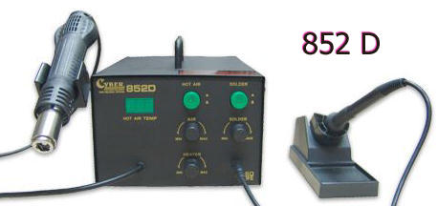
Eğitim Teçhizatı
Eğitim materyalleri:
  temel bilgi müfredatı.( SHT-66 EK-1.C Temel Bilgi Gereklilikleri)
  Pratik eğitim task içerikleri
Tüm teknik materyallere ve bakım dokümanları ve teknik bilgi örneklerine erişim olmalı,
Eğitim materyalleri güncel tutulmalıdır.
Eğitim kursu notları, diyagramları ve diğer her nevi eğitici materyal eksiksiz ve tam olmalıdır.
Notes:
İlgili hava aracı bakım lisans kategorisi veya alt kategorisi için Part-66 kapsamında belirtilen temel bilgi müfredatı

Slide 15

Eğitim Prosedürleri ve Kalite Sistemi
Prosedür
  uygun eğitim standartlarını sağlamak,
  SHY-147 standartlarına uyulduğuna emin olmak için
Kalite Sistemi
  Kendini denetleyen ve düzelten bir sistem
  bağımsız bir denetim fonksiyonu
  geri bildirim sistemi
Notes:
Eğitim standartlarını, bilgi sınavlarının ve pratik değerlendirmelerin bütünlüğünü ve prosedürlerin yeterliliğini takip etmek üzere bağımsız bir denetim fonksiyonu.
Denetleme bulgularının düzeltici işlemlerinin yapılmasının sağlanması amacıyla, yönetici kadroya ve Sorumlu Yöneticiye sunulmasını sağlayan bir geri bildirim sistemi.
her 12 ayda en az bir kez iç denetim yapılmalı.
Denetimlerin daima, denetlenen prosedürlerden sorumlu olmayan personel tarafından yapılmasını sağlayarak, kişilerden bağımsız bir denetim sistemi tesis edilmelidir.
örnekleme yöntemi ile denetleme
Büyük ölçekli eğitim kuruluşları tek görevi denetimler icra etmek, bulgu raporları hazırlamak ve söz konusu bulguların düzeltilmelerini takip etmek olan, bu amaca tahsis edilmiş bir kalite denetim grubuna sahip olmalıdırlar.
Küçük çaplı eğitim kuruluşları için, kalite yöneticisinin kontrölü altındaki genel planlama ve uygulamaya tabi olarak, sorumlu olan bölümü denetlenmesi ilgili bölümün görevinden veya prosedüründen sorumlu olmayan bir bölümden ve yetkin bir personelin kullanılması kabul edilebilir.
Bu hususa ilişkin birincil görev, bağımsız denetim sonucunda ortaya çıkan tüm bulguların doğru şekilde ve zamanında düzeltilmesini sağlamak ve sorumlu yöneticinin, sürecin sağlıklı bir şekilde çalışıp çalışmadığından haberdar edilmesidir

Slide 16

Sınavlar
Tüm soruların güvenliğini sağlanmalıdır,
Sınavlar bilgisayar tabanlı veya hard copy şeklinde yapılabilir
Sorular yetkili kuruluşun soru havuzundan olmalı,
Kopya çektiği tespit edilen öğrencinin sınavı iptal edilir,
Sınav olan öğrencilere soruların cevaplarını verdiği tespit edilen sınav sorumlusu, bu görevinden alınır ve ilgili sınav geçersiz sayılır.

Slide 17
BEKAD
Bakım Eğitim Kuruluşu Açıklamalar Dökümanı
Kuruluşun yapısını ve prosedürlerini tanımlar.

Slide 18
Rehber Döküman (BEKAD)
İçeriği:
  Her zaman bu dokümanlara uyulacağını doğrulayan ve sorumlu yönetici tarafından imzalanmış bir taahhüt,
  Yönetici personel listesi,
  Yönetici personelin görev ve sorumlulukları,
  Organizasyon yapısı,
  Eğitmenlerin, sınav sorumlularının ve pratik değerlendiricilerin listesi,
  Eğitim ve sınav tesislerinin tanımı
  Onay kapsamını oluşturan bakım eğitim kurslarının listesi,
  BEKAD’ın değiştirilmesine ilişkin prosedür,
  SHY 147 gereklilikleri ve uygun eğitim standartları için eğitim prosedürleri
  Varsa farklı lokasyonlarda yapılan eğitim standartının kontrol prosedürü
  Adresler listesi
Notes:
Eğitim, bilgi sınavları ve pratik değerlendirmeler yalnızca onay sertifikasında belirtilen adreslerde ve/veya BEKAD’da belirtilen herhangi bir adreste gerçekleştirilebilir.
Bu Talimatın Ek-1 Tablo-9 IR 147.A.145(d) kapsamında belirtilmekte olduğu üzere, uygun olması halinde, söz konusu kuruluşların listesii
Bakım eğitim kuruluşu, temel teorik eğitimin, tip eğitiminin ve ilgili sınavların gerçekleştirilmesini alt sözleşme yolu ile bakım eğitimi kuruluşu olmayan başka bir kuruluşa, bakım eğitim kuruluşunun kalite sisteminin denetimi altında devredebilir.
Temel bilgi eğitiminin ve sınavının alt sözleşme yoluyla devri, Part-66, Ek I, Modül 1, 2, 3, 4, 5, 6, 8, 9 ve 10 ile sınırlıdır.
sözleşme yoluyla taşerona devredilmesine müsaade edilmesindeki sebep, ilgili konuların pek çoğuna ilişkin eğitimin genel olarak, hava aracı bakımında uzmanlığa sahip olmayan eğitim kuruluşları tarafından da sunulabilmesi ve Bu Talimatın Ek-1 Tablo-13 IR 147.A.200 kapsamında belirtilmekte olan pratik eğitim unsurunun bu konular için geçerli olmamasıdır. Öte yandan, 7. ve 11 ila 17. eğitim modülleri hava aracı bakımına özgündürler ve Bu Talimatın Ek-1 Tablo-13 IR 147.A.200 kapsamında belirtilmekte olan pratik eğitim unsurunu içermektedirler.
"sınırlı taşerona devir" opsiyonunun amacı, SHY- 147 veya Part-147 onaylarını sadece, en azından hava aracı bakım faaliyetine özgü konulara ilişkin eğitim sunabilme kapasitesine sahip olan kuruluşlara vermektir.
Bakım Eğitimi Kuruluşu, herhangi bir eğitim için onaylanmadıysa, ilgili eğitimin sınavı için de onaylanmaz.
Taşeronun, SHY-147 veya Part-147 onaylı bakım eğitim kuruluşunun öğrencilerini ilgilendiren tesislerinin, personelinin ve prosedürlerinin eğitim veya sınavlar süresi boyunca SHY-147 gerekliliklerini karşılaması gerekmektedir.

Slide 19
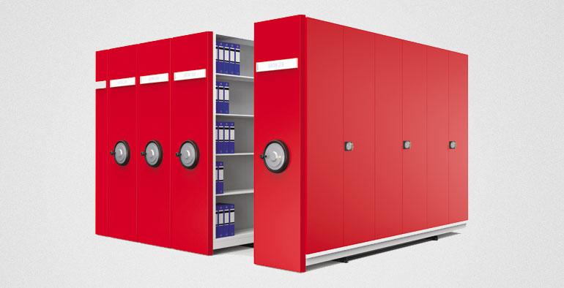
Kayıtlar
Bütün öğrencilerin;
  Eğitim,
  Modül sınav ve
  Pratik değerlendirme kayıtları tutulmalıdır.
  SÜRESİZ olarak saklanır.
tüm eğitmen, sınav sorumlusu ve pratik değerlendiricilerin;
  tecrübe ve yeterliliklerini
  eğitim geçmişlerini
  Güncel eğitimlerinin kayıtları tutulmalıdır.
Minimum kayıt tutma süresi 4 yıldır.
Notes:
Tüm eğitmenler, sınav sorumluları ve pratik değerlendiriciler için görev tanımları oluşturulmalıdır.
Yeterli güvenliğin sağlanması koşuluyla saklama imkânları ve ofis birleştirilebilir.
Kuruluş, bir öğrenciye ait bütün eğitim, sınav ve değerlendirme kayıtlarını süresiz olarak doğal afetlere ve çalınmaya karşı önlem alınmış bir şekilde saklamak ve bilgisayar yedekleme diskleri, teypleri ve benzeri verilerin zarar görmesini önleyecek bir ortamda ve çalışma diskleri, teypleri ve benzerlerinden ayrı olarak tutmak zorundadır.

Slide 20
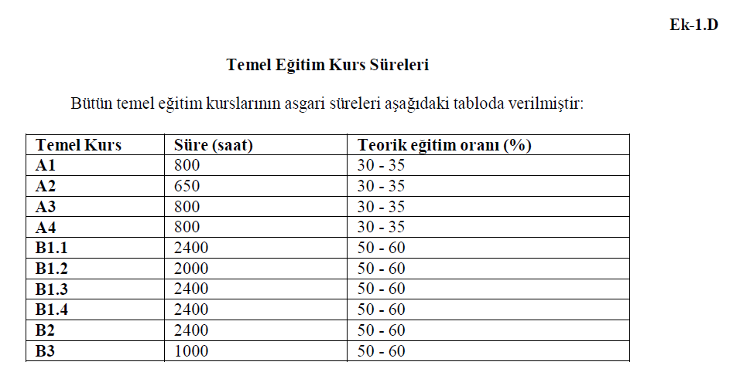
Temel Eğitim Kurs Süreleri

Slide 21
SHY-66 Hava Aracı Bakım Lisansı
Category | Release to Service privileges
A Line maintenance certifying mechanic | Küçük planlı bakım ve basit arıza giderme işlemleri
B1 Maintenance certifying technician mechanical | Mekanik, motor ve yapısalda, söküm takım yapılabilen elektrik ve aviyonik ünitelerde bakım,
B2 Maintenance certifying technician avionic | Aviyonik ve elektrik sistemlerde bakım
C Base maintenance certifying engineer | Üs bakımda bakım çıkış sertifikası onayı

Slide 22
Modüller
Modüller
1 | Matematik | 10 | Havacılık Kuralları
2 | Fizik | 11A | Türbin Motorlu Uçak Aerodinamiği, Yapı ve Sistemleri
3 | Temel Elektrik | 11B | Piston Motorlu Uçak Aerodinamiği, Yapı ve Sistemleri
4 | Temel Elektronik | 11C | Piston Motorlu Uçak Aerodinamiği, Yapı ve Sistemleri
5 | Dijital Teknik/ Elektronik Alet Sistemleri | 12 | Helikopter Aerodinamiği, Yapı ve Sistemleri
6 | Malzeme ve Donanım | 13 | Hava Aracı Aerodinamiği, Yapı ve Sistemleri
7A | Bakım Uygulamaları | 14 | İtki
7B | Bakım Uygulamaları | 15 | Gaz Türbinli Motorlar
8 | Temel Aerodinamik | 16 | Pistonlu Motorlar
9A | İnsan Faktörleri | 17A | Pervane
9B | İnsan Faktörleri | 17B | Pervane

Slide 23
Modüller

Slide 24
SHY-66 Lisans Tanzimi için Gereken Bakım Deneyimi
Kategori | Operasyondaki hava aracı üzerinde kazanılması gereken bakım deneyimi
 | Temel Eğitimi Olmayan | Kalifiye personel | SHY-147 mezunu
A, B1.2, B1.4, B3 | 3 Yıl | 2 Yıl | 1 Yıl
B2, B1.1, B1.3 | 5 Yıl | 3 Yıl | 2 Yıl

Slide 25
Kredilendirme
KREDİLENDİRME
Temel Teorik
Bilgi Gereklilikleri
Modül 1, 2, 3, 4, 5, 6, 8, 9, 10

Slide 26
Kalifiye Personel
KALİFİYE PERSONEL
Teknik Disipline Sahip Eğitim
Toplam Bakım Deneyiminde İndirim

Slide 27
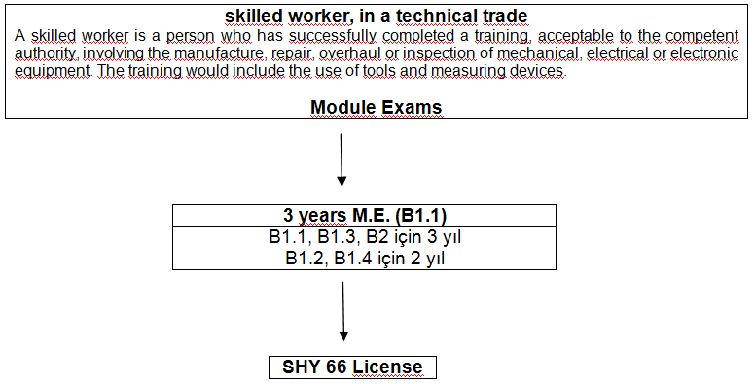
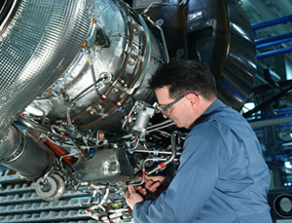
2. yol
Notes:
Kalifiye personel; mekanik olarak çalışacak personel için motor, makine, mekatronik, vb., aviyonik olarak çalışacak personel için ise elektrik veya elektronik cihazların imalat, tamir, bakım, servis, kontrol veya revizyonlarını kapsayan ve Genel Müdürlük tarafından kabul edilen bir eğitim sürecini başarı ile tamamlamış kişidir. Söz konusu eğitim alet ve ölçüm cihazlarının kullanımını da içermelidir.

Slide 28
Tanınan Okul
TANINAN OKUL
Temel Bilgi Gereklilikleri
Pratik Eğitim
Tüm Modüllerden Muafiyet
Toplam Bakım Deneyiminde İndirim

Slide 29
SHY-147
SHY-147
Temel Bilgi Gereklilikleri
Pratik Eğitim
Eğitmen Gereklilikleri
Kalite
Tüm Modüllerden Muafiyet
Toplam Bakım Deneyiminde İndirim

Slide 30
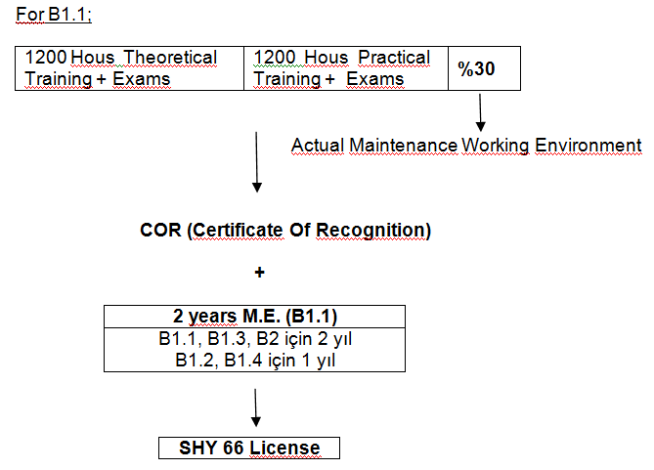


1. yol

Slide 31
Sonuç
SHY-147
Tanınan Okul
Kredilendirme
Kalifiye Personel

Slide 32
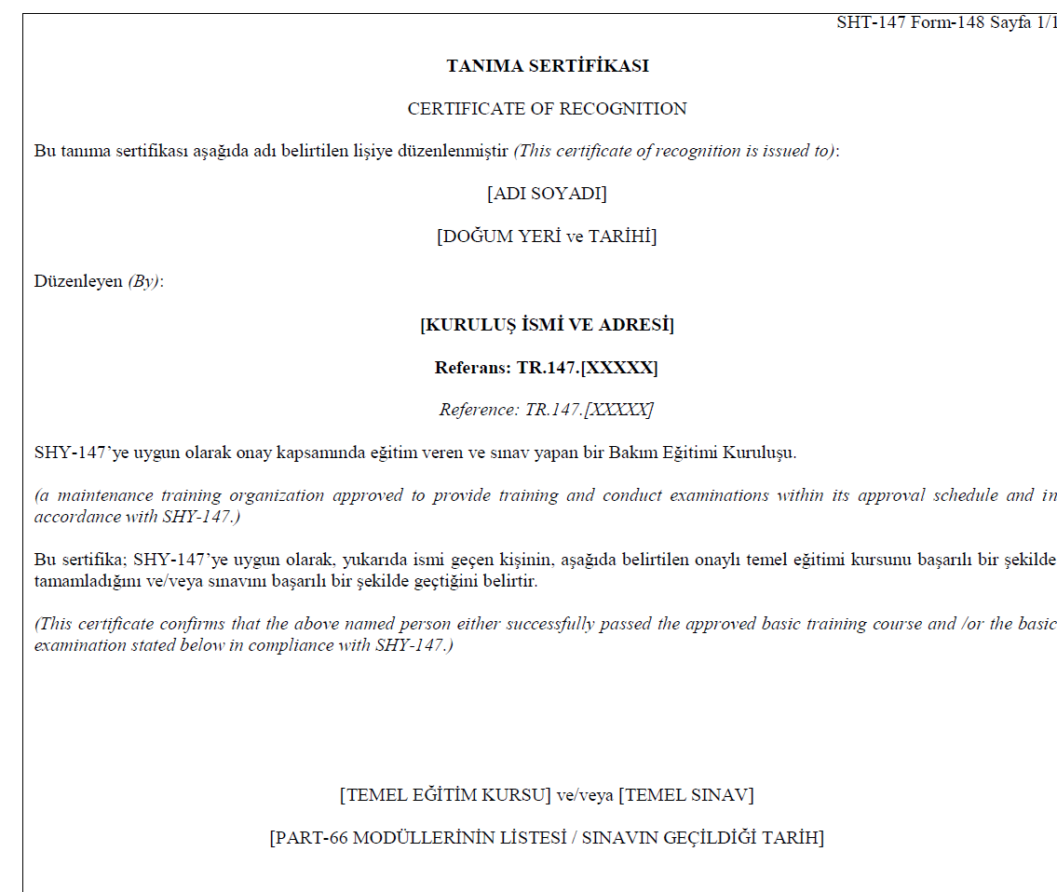
SHT-147 Formları
Form-148
Notes:
SHT-147 Form-148 ve SHT-147 Form-149
Temel Eğitim / Sınav
Aşağıda ayrıntıları verilen SHY-147 temel eğitim sertifikası şablonu, temel eğitimin, temel sınavın veya her ikisinin de tamamlandığının kabulü için kullanılacaktır.
Eğitim sertifikası, Bu Talimatın Ek-1 ile Part-66’da belirtilen ilgili revizyonu kullanılarak, tarihe göre başarı ile geçilmiş her bir modül sınavını açık bir şekilde belirtecektir.
Onaylı Temel Eğitim Kursu IR 147.A.200 (a) Onaylanmış temel eğitim kursu; bilgi eğitimi, bilgi sınavı, pratik eğitim ve pratik değerlendirmeden oluşur.
Bilgi eğitimi, Part-66’da belirtildiği şekilde bir kategori veya alt kategorideki hava aracı bakım lisansına ilişkin konuları içerir.
Bilgi sınavı, eğitim konularına uygun olmalıdır.
Pratik eğitim, genel alet ve ekipmanın kullanımı, çeşitli hava aracı parçalarının montaj/demontaj alıştırmalarını ve öğretilmekte olan Part-66 modülü ile ilgili devam eden bakım faaliyetlerine katılmayı kapsar.
Pratik değerlendirme, pratik eğitimi içerir ve öğrencinin alet ve ekipmanları kullanmada ve bakım el kitaplarına uygun olarak çalışmada yetkin olup olmadığını tespit eder.

Slide 33
Teşekkürler

